Slide 1
Aufbau der Hauptform Nullstellen graphisch bestimmen

Slide 2
Nullstellen einer quadratischen Funktion
Die Nullstellen einer quadratischen Funktion $f$ mit $f\left(x\right)=ax^{2}+bx+c (a≠0)$ sind identisch mit den Lösungen der quadratischen Gleichung$ax^{2}+bx+c=0.$
Graphische Bestimmung
Rechnerische Bestimmung

Slide 3
Variante 1: Graphische Bestimmung
Die Nullstellen entsprechen graphisch dem Schnittpunkt des Funktionsgraphen mit der x-Achse.
Zeichne die Funktion und lies die Stellen (x-Werte) des Schnittpunktes mit der x-Achse ab.
Quadratische Funktionen können entweder keine, eine oder zwei Nullstellen haben.

Slide 4
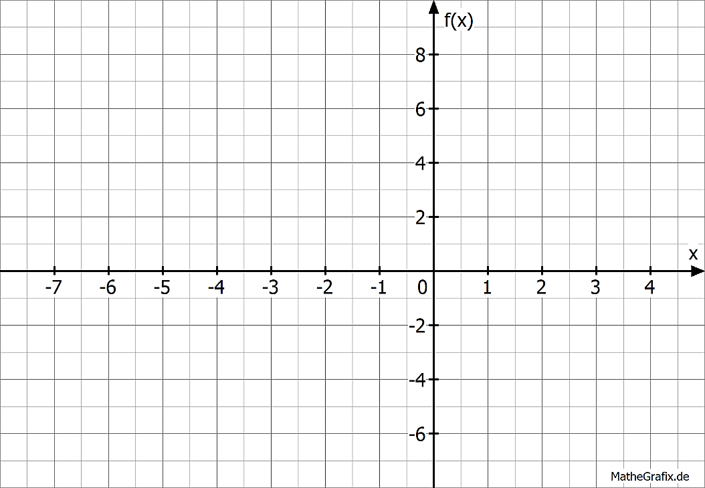
Bsp. 5) Lege eine Wertetabelle der quadratischen Funktion f an und zeichne den Graphen von f im gegebenen Intervall. Ermittle graphisch die Nullstellen von f.
$$\left.f\left(x\right)=x^{2}−2x−3 für x∈[−2;4\right]$$
x | f(x)
-2
-1
0
1
2
3
4

